Slide 1


Manuel Ballesteros Carballo
Ingeniero de Diseño y Desarrollo
Congreso SWYP´17
Marzo 2017
Notes:
Buenos días y bienvenidos,
Este es el segundo día conviviendo, y muchos de vosotros ya me conocíais pero para quien viva en su burbuja, mi nombre es Manuel Ballesteros. Voy a presentar algo que me produce pasión en mí día a día: Mi trabajo en RF Explorer.
También quería aclarar que aunque trabajo allí y voy a hablar de modelos concretos, no soy comercial ni llevo comisión. Quiero decir que los precios que coloco son sacados de la web y puramente orientativos. Por tanto quiero mostrar aquello que he aprendido y que me parece tan interesante.
Esta presentación se va a organizar de la siguiente manera. Se partirá de una breve introducción con definiciones, y hablaremos de distintos modelos, enfocándonos en distintas herramientas. Tendremos dos pequeñas paradas en la presentación con dos demostraciones en vivo.

Slide 2

RF is Black Magic!!!
Notes:
Vivimos rodeados de ondas electromagnéticas y de protocolos de comunicación que las utilizan (Wifi, bluetooth, FM, TDT, satélites). Mi intención es quitaros la idea de que la Radiofrecuencia es una materia tremendamente complicada, casi como magia arcana o como veréis en Internet, Magia Negra.
Cierto es que tiene a medida que profundizas el grado de complejidad aumenta pero tiene que ser algo motivador, una aventura que comienza cuando decides ser ingeniero.
Lo primero es que veamos un video gracioso de cómo la gente se toma esta idea de que la RF es Black Magic. Mezcla Carmina Burana con unas imágenes de un aparato de Radio. No tiene desperdicio. Video of Mikes Electric Stuff from UK
https://youtu.be/eyA2lWQrxwg?t=1011
Pero cuando hablamos de Radio mucha gente se desmotiva cuando le meten la ecuaciones de Maxwell, la carta de Smith, líneas de transmisión, ondas electromagnéticas. Yo voy a intentar simplificarlo para que veáis la potencia e implicaciones prácticas que tenemos.
Bajo mi punto de vista una manera de desmitificar la magia es poder medir, cuantificar y reproducir variables en experimentos. Ejemplo con la gravedad
Esa es una gran diferencia nosotros visualmente no podemos ver la ondas y tenemos que quedarnos con muchos de su efectos. Pero eso no es verdad podemos ver los efectos de la física de ondas con un aparato muy concreto que os vais a cansar de que repita: El analizador de espectro.

Slide 3
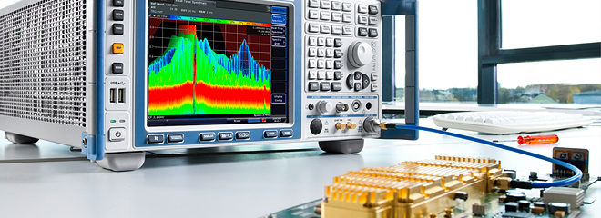
Spectrum Analyzer
Notes:
El Analizador de Espectro es una unidad capaz de medir la magnitud de una señal de entrada en función de la frecuencia. Es posible, por tanto, analizar el espectro de las señales eléctricas, su frecuencia dominante, potencia, distorsión, armónicos, ancho de banda, y otros componentes de la señal que no pueden detectarse fácilmente en el dominio del tiempo con un osciloscopio. Estos parámetros son importantísimo en dispositivos electrónicos, como los transmisores inalámbricos.
Tendremos por tanto una unidad, al que trataremos como caja negra, que le introducimos una señal eléctrica de alta frecuencia y nos muestra información útil acerca del estado de esa señal y posibles implicaciones. Y como sabemos con una antena podemos convertir las ondas de radio que recorren el espectro electromagnético de nuestro entorno y que nos rodean en señales eléctricas capaces de ser medida por este aparato. Son herramientas de Test y Medidas. Resulta alucinante.
Ahora me decís, me has convencido soy ingeniero y quiero un aparato para medir cosas. Tengo en mi casa un multímetro, una fuente regulada, un soldador…. Quiero uno de esos!

Slide 4
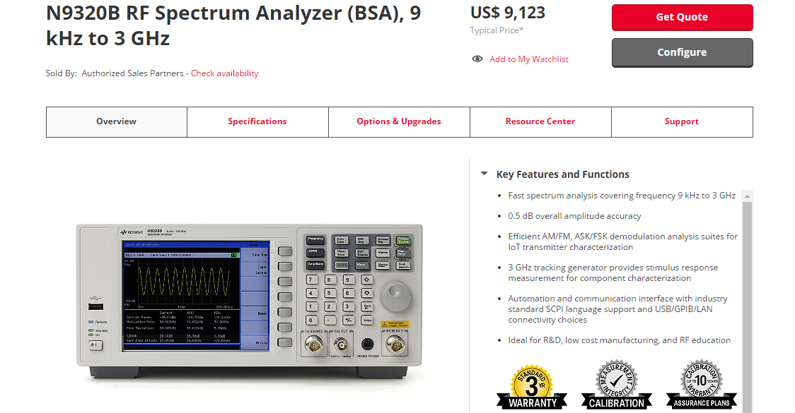
Take my money and shut up!!!
Notes:
Pues vamos a olisquear un poco la web a ver…
Lo primero que buscamos son marcas de prestigio en el mundo de la instrumentación.
Vamos a ver el pasado de instrumentación de HP que dio lugar a Agilent y ahora se llama Keysight. Muy buenas características.
Ahora, vamos a por el Rolls Royce de la instrumentación. Hace unos años me contaron que no tenía gama baja y el de menor precio oscilaba en 35.000$. Bueno ahora hay gama baja de 6000€….
Eso es lo que quería mostrar son aparatos inalcanzables para la mayoría de los bolsillos, incluso para universidades. Anécdota de la escuela

Slide 5
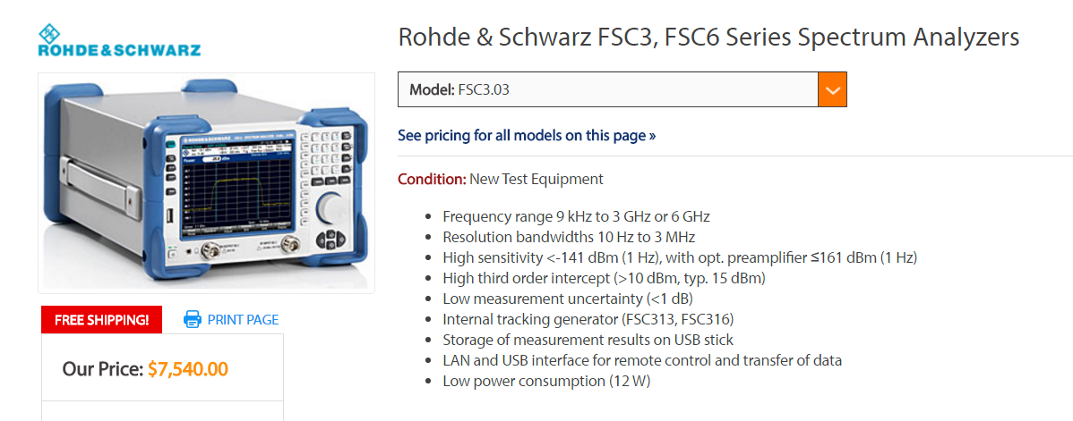
Ohhh… Wait!!

Slide 6
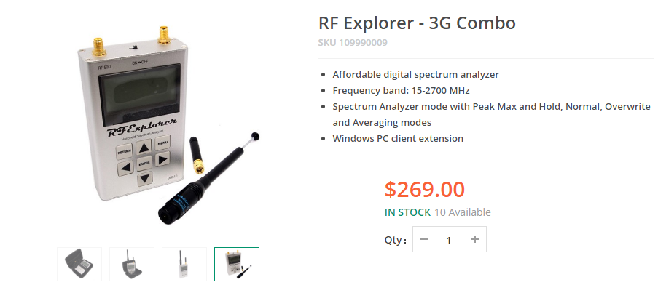
RF Explorer Spectrum Analyzer
Notes:
Y ahí entramos nosotros. Por tanto uno de la misión de RF Explorer y que tanto me fusta decir es democratizar el mundo inalámbrico y de microondas. Conseguimos que gente que no tenía acceso a estos aparatos pueda permitírselo.
Si viniera un ingeniero de Agilent, no tendría palabra bonitas para nosotros. Nos tildaría de juguete, de poca rapidez, de precisión… pero de lo que no podría decir es que no somos un analizador de espectro. Es como comparar un Seat león con un Ferrari 458.
Sabemos que ese dinero es para pensárselo pero esta es actualmente la gama alta de RF Explorer y viene con todo lo necesario. La gama alta de Rhode son 150.000$ y es necesario añadirle complementos.
De las especificaciones voy a comentar 3:
Frecuencia
Suelo de Ruido medio
Resolución en amplitud y frecuencia

Slide 7
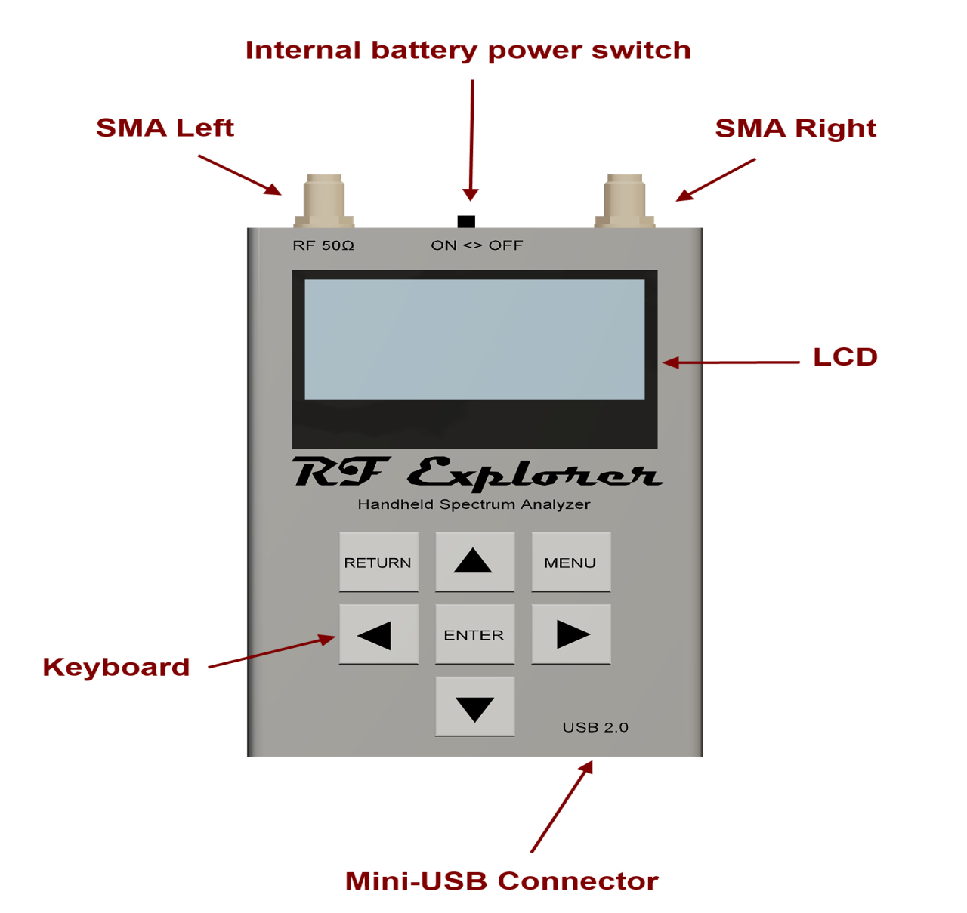
Notes:
Más sencillo que el mecanismo de un chupete: Dos entradas, 7 botones y una pantalla GLCD

Slide 8
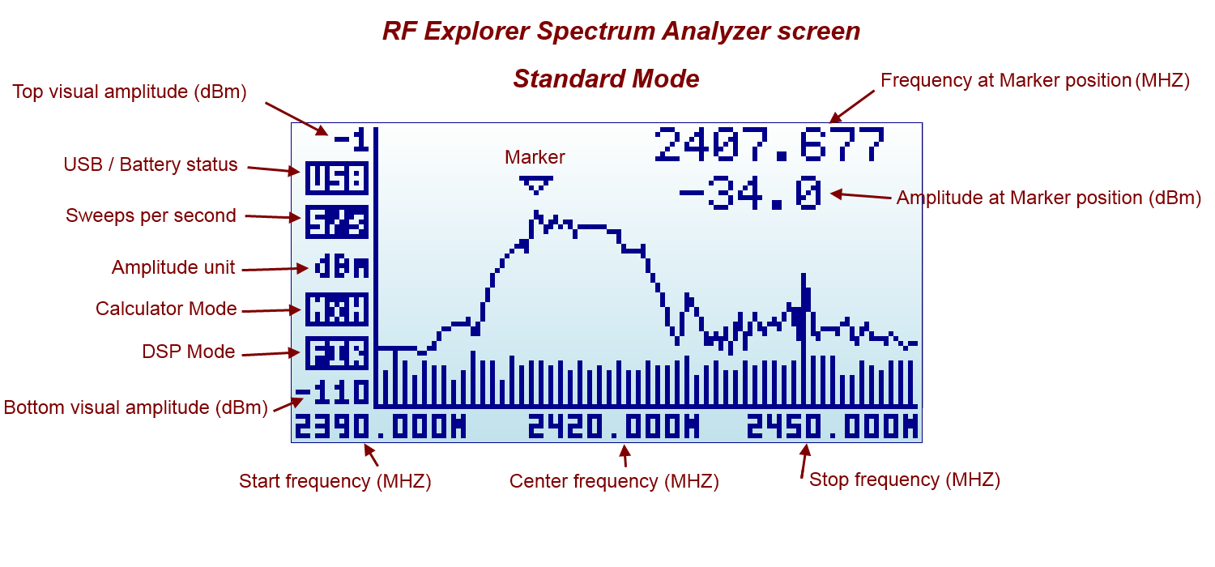
Spectrum Analyzer Screen
Notes:
Esto es lo que nos encontramos al encender el dispositivo. En el eje Y la potencia en dBm (explicar) en el eje X la frecuencia en MHz. Pregunta: ¿Qué hay ahí? – Banda ISM de 2.4GHz - WiFi y Bluetooth.
Aparecen una serie de indicadores (estado de la batería etc…) pero quiero que veáis los números corresponden al marcador.

Slide 9
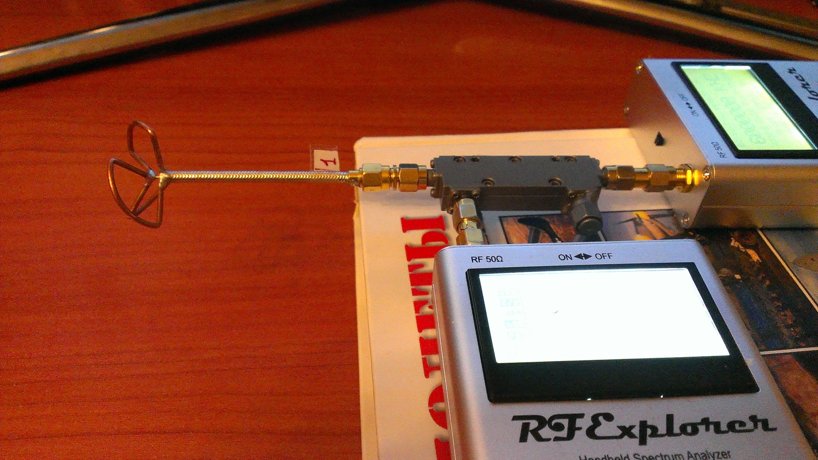
Fans of Radio Control
Notes:
Quien utiliza nuestros dispositivos. Cómo he comentado son siempre técnicos altamente cualificados, en su mayoría ingenieros y que provienen de distintos sitios:
Ejemplo audio: Usuario en Japón que utiliza para testear la microfonía inalámbrica
Ejemplo Radioaficionado que se encuentra en Ourense probando unos transmisores
Ejemplo Mundo RC: Usuario en Rusia que crea una antena manual para FPV de su dron
Ejemplo Makers - Home made SWR BRIDGE CAN TEST FROM 50MHZ TO 2700MHZ WITH RF EXPLORER 6G Combo

Slide 10
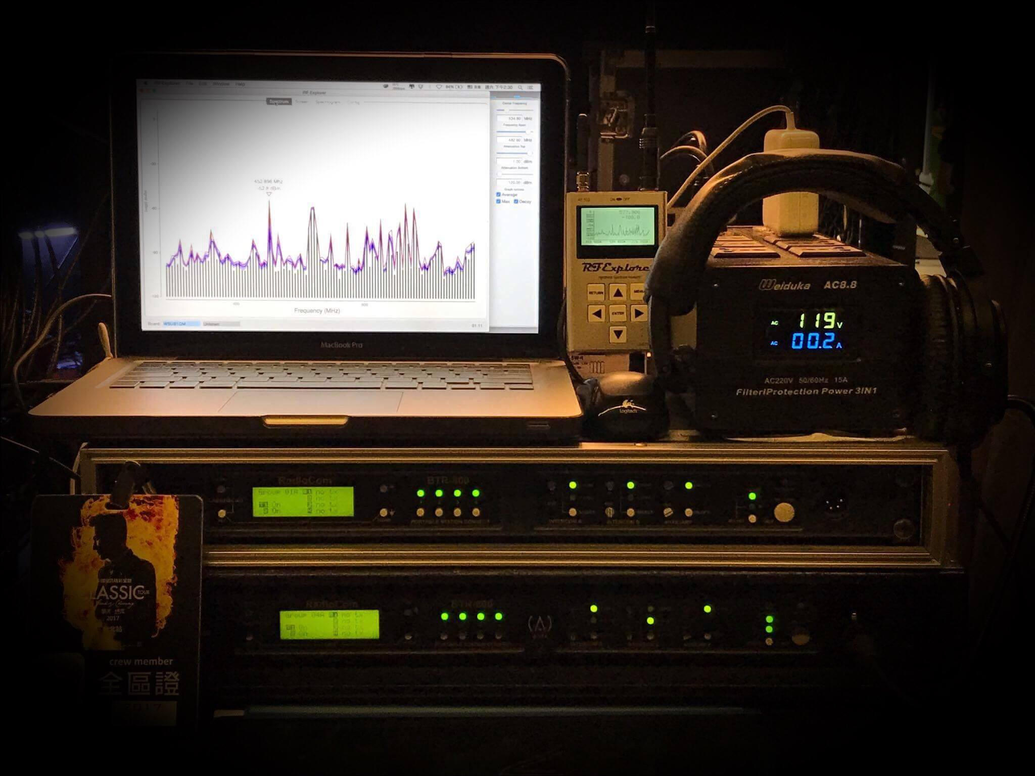
Audio Engineers

Slide 11
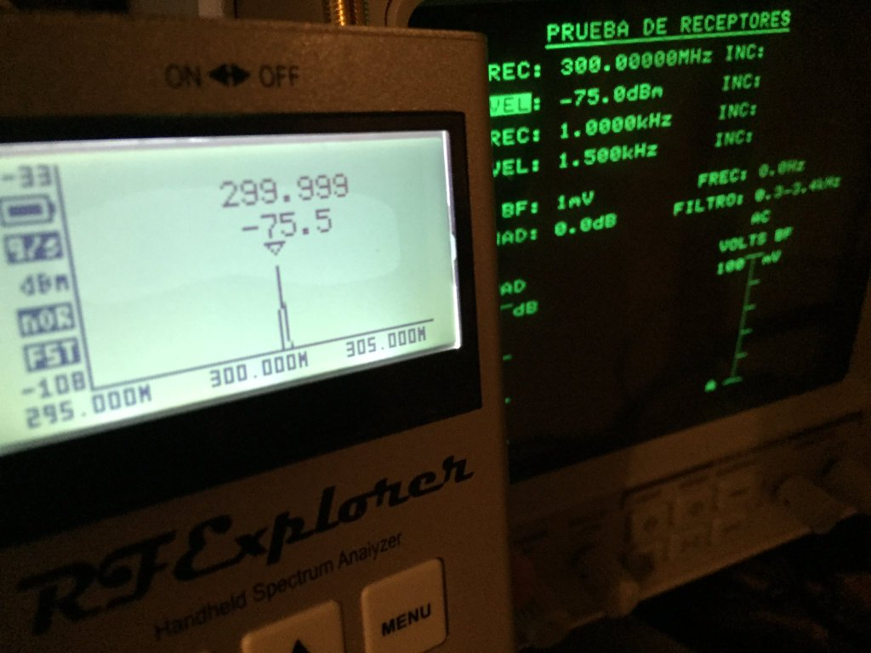
Amateur Radio

Slide 12
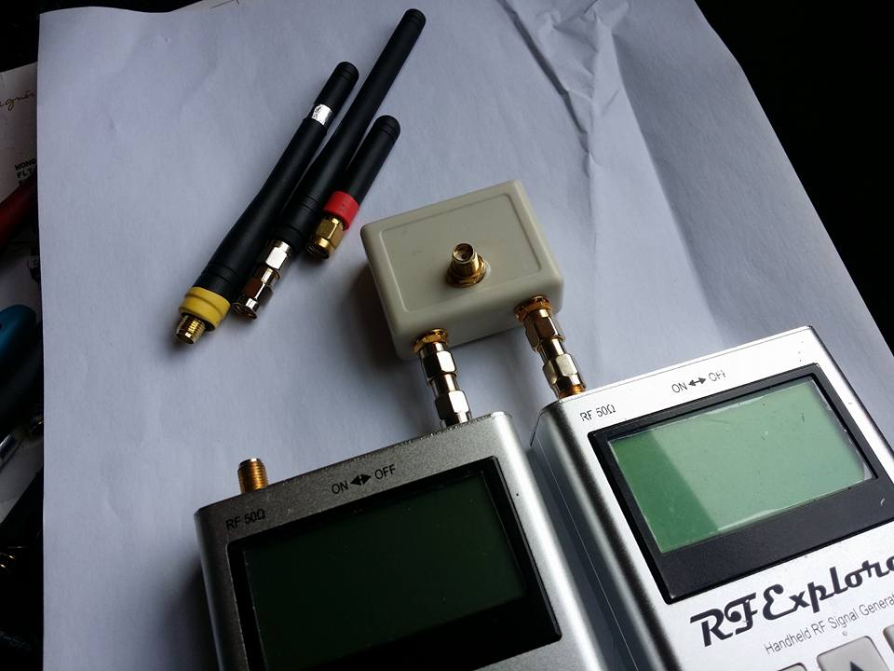
Hackers and Makers

Slide 13
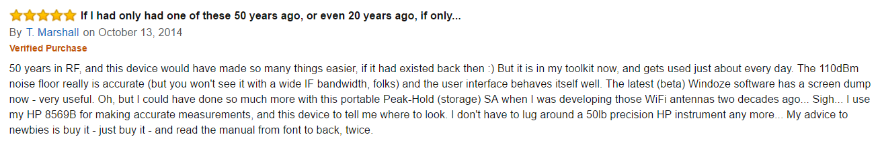
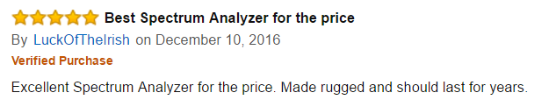
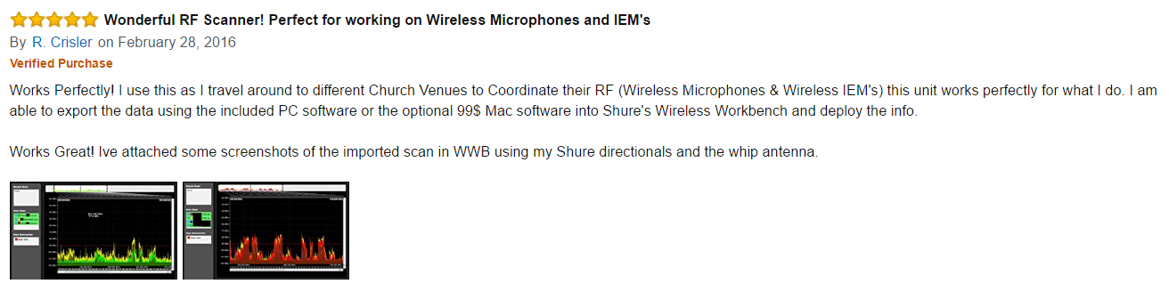
Opinions
Notes:
Una de las cosas que más he aprendido es a saber escuchar. Tanto las necesidades como las críticas. Nosotros recibimos opiniones de usuarios y damos soporte. Hay preguntas fáciles y otras muy interesantes. Esto es una muestra de opiniones de Amazon de uno de los distribuidores americanos. RF Explorer diseña dispositivos y analiza los procesos de fabricación y da soporte y mejora continua a los usuarios.
He rescatado 3 opiniones de clientes de unas 25 que había de este producto. Todos por supuesto muy contentos. Y dicen lo siguiente:
Si hubiera tenido un aparto de estos hace 50 años
El mejor Analizador de Espectro por ese precio
Maravilloso. Funciona perfecto para microfonía y monitorización Intra-auditiva
Explicar que hay opiniones malas de rebotados. Gente que no sabe que es un Analizador. Ej) Personas que querían escuchar la radio.

Slide 14
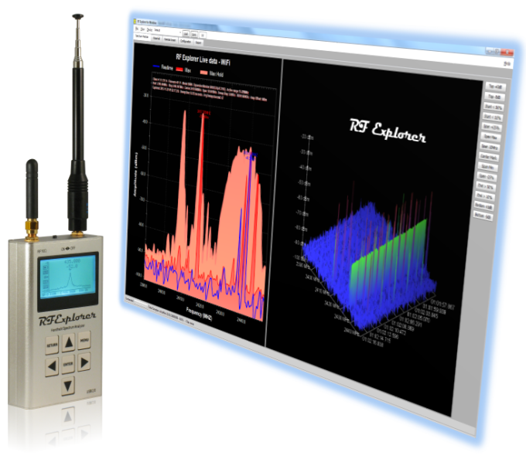
Software
Notes:
Una vez visto el analizador y ver lo sencillo que es me diréis. ¿Y si se me queda corto? ¿Y si yo quiero montar un puesto de laboratorio y mejorar características? Pues sencillo puedes. Sabemos que todo el mundo tiene acceso a un ordenador por lo que hemos diseñado un software totalmente compatible y que aporta funcionalidad. Tratamiento de imagen, guardar capturas en ficheros, marcadores en frecuencia inteligentes, pantalla waterfall, personalización en definitiva.
El Software está diseñado en .net con el lenguaje C# y utilizando el IDE de Visual Studio. Y lo más importante es Software libre. Es gratuito y puedes ver como lo hemos diseñado en Github.
Partí de cero y ahora me siento cómodo con una aplicación con 40 clases distintas, y que en la clase principal tiene 15.000 líneas de código.

Slide 15
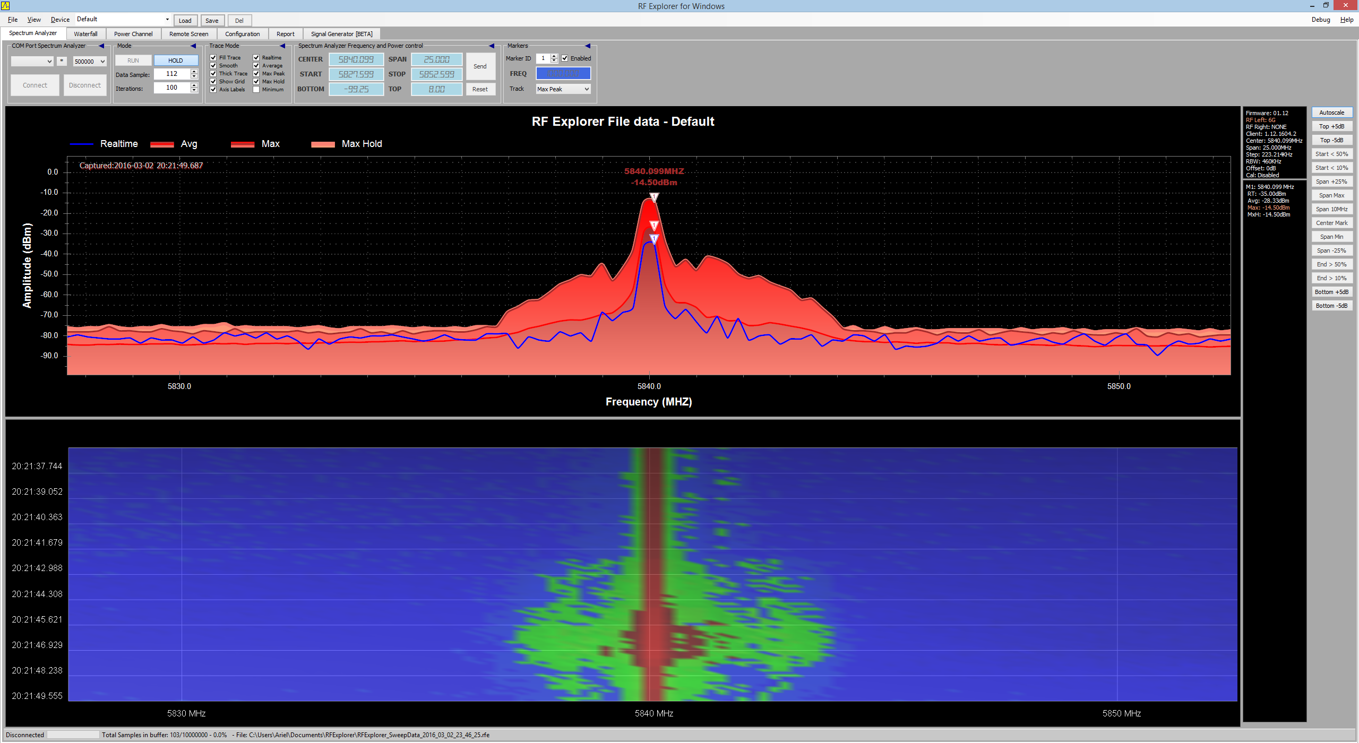
Notes:
Os voy a enseñar unas imágenes:
Canales de FM - ¿Qué es?
Canal de TDT
Señal intencionada en ráfaga. Con un mando como el que podemos encontrar en un garaje. 2nWatt equivale a 55dBm
Demo Sniffer: Envía información que podemos cuantificar
Una cosa que no he dicho es que podéis utilizarlo sin tener el hardware. Tenemos multitud de ejemplos y capturas para que podáis ver y analizar el comportamiento de diversos sistemas
Tomar aliento - Y con esto hemos terminado la primera demostración

Slide 16
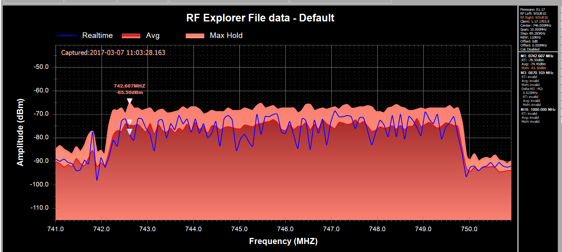

Slide 17
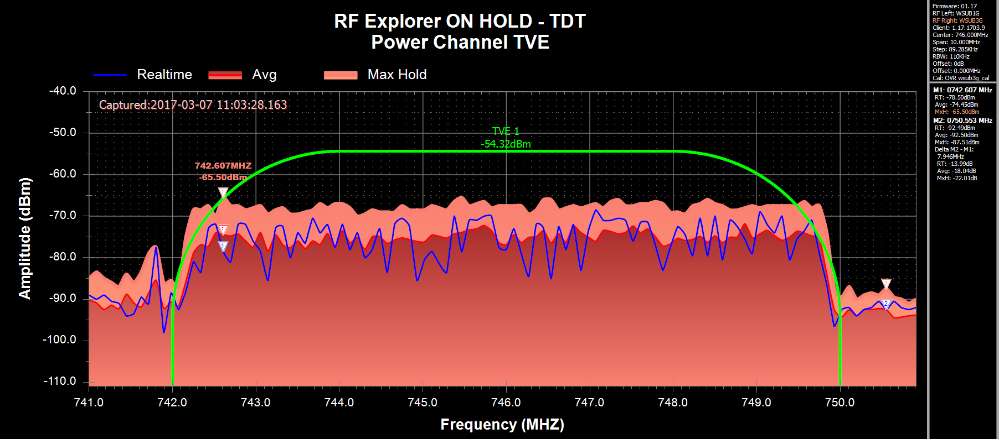

Slide 18
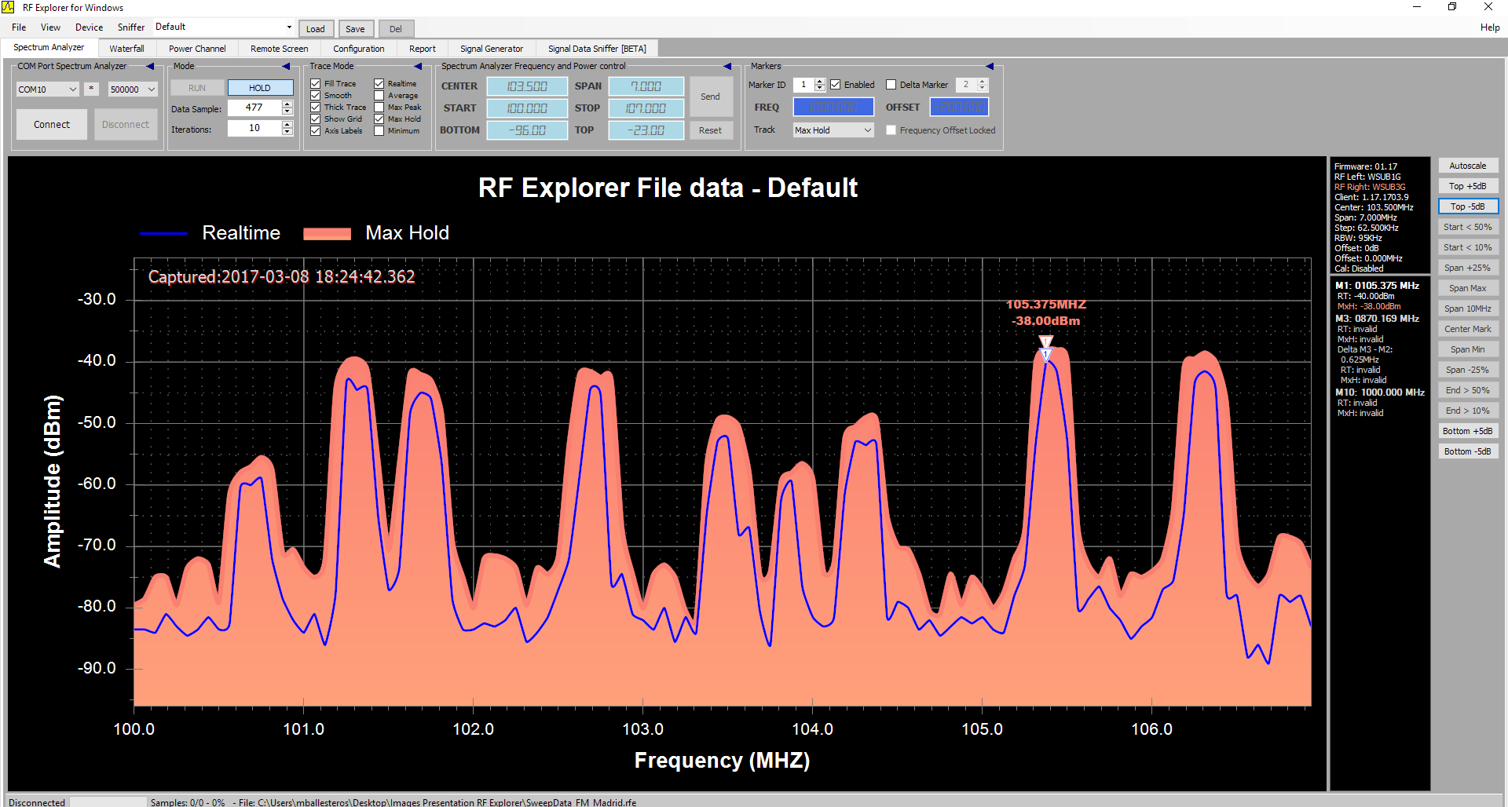

Slide 19
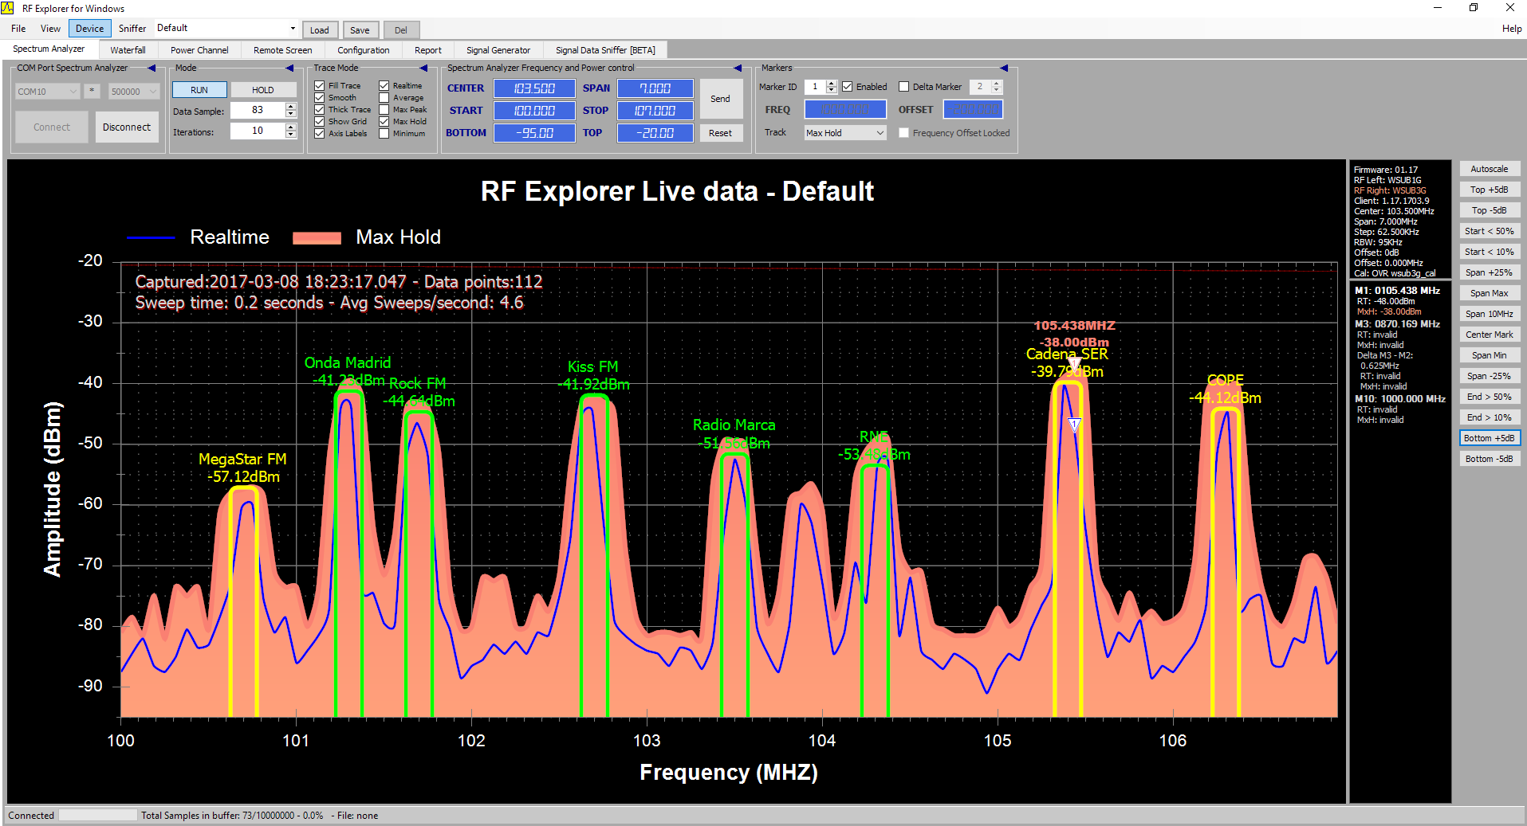

Slide 20
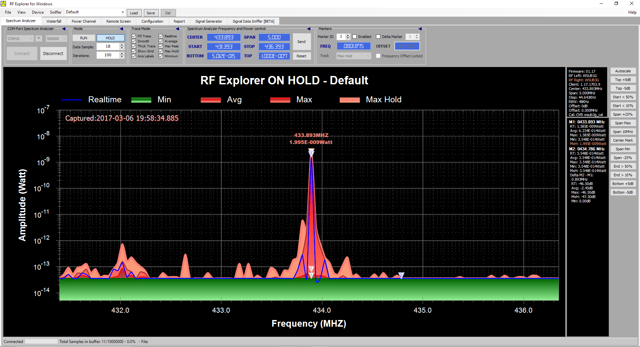
Signal Discovered

Slide 21
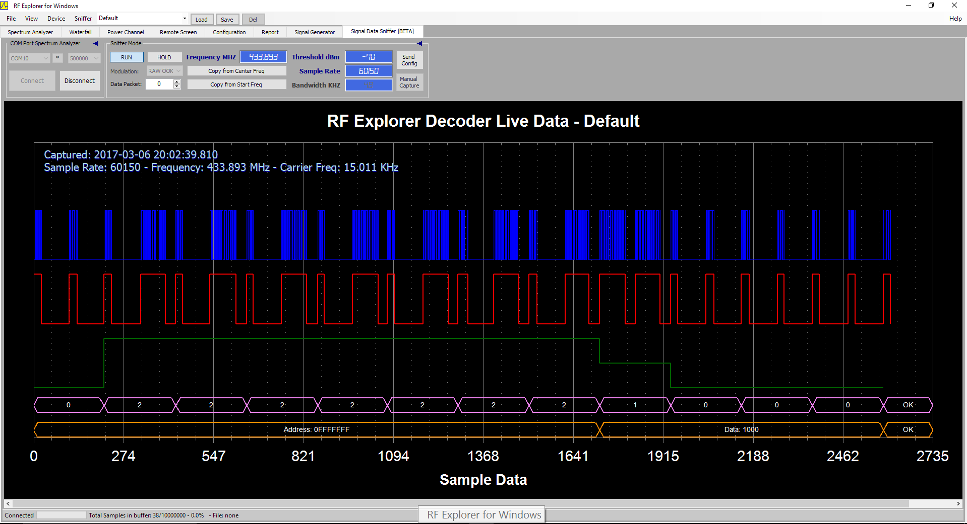
Demo: Sniffer

Slide 22
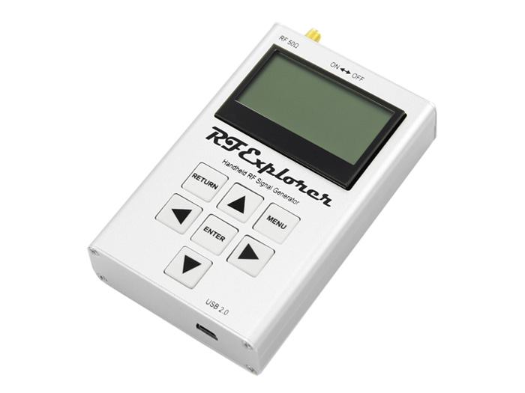
RF Explorer
Signal Generator
Notes:
¿Cuál pensáis que sería el compañero perfecto de un analizador de espectro? Tonterias
Un generador- Un dispositivo capaz de inyectar en un circuito una señal lo más estable y limpia posible. Como veis tiene el mismo factor de forma y sigue siendo sencillo.
Nosotros hemos diseñado uno, simple y potente. Capaz de seleccionar una frecuencia entre 23MHz y 6GHz, seleccionando 3 niveles de potencia y con una resolución de 1KHz.

Slide 23
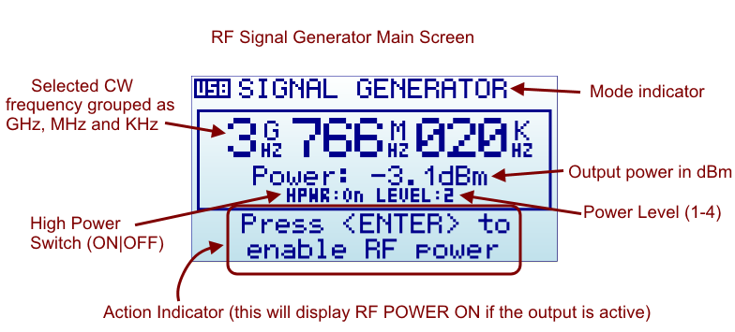
Signal Generator
Notes:
La interfaz que veis una vez encendéis el dispositivo, Frecuencia y potencia de salida.
Craziflie utiliza estos generadores para comprobar el correcto funcionamiento de sus receptores y una subcontrata de Huawei que monitoriza la estaciones base de telefonía de Vodafone utilizan esta tecnología.
Permite emitir señal CW ¿Qué es CW? , barridos en frecuencia y amplitud. ¿Vale y?

Slide 24
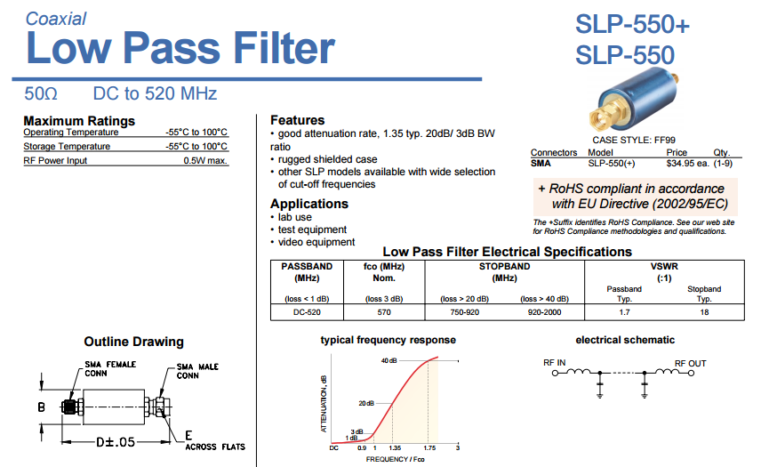
Notes:
Yo lo he dicho, soy teleco. Estudiamos las señales y los sistemas .Nos encantan las cajas negras, vas viendo cajas negras por todos lados: El ordenador, el móvil…
Y el generador en una extraña combinación nos permite estudiar el comportamiento de una caja negra (DUT). ¿Otra vez magia? No, es ciencia
A continuación tenemos el datasheet de un filtro paso bajo de 550MHz. Madre mia cuantos datasheets vemos a lo largo del año. Vemos las características y como soy un incrédulo y conozco que la RF juega malas pasadas decido comprobar si lo que me están diciendo es cierto.

Slide 25
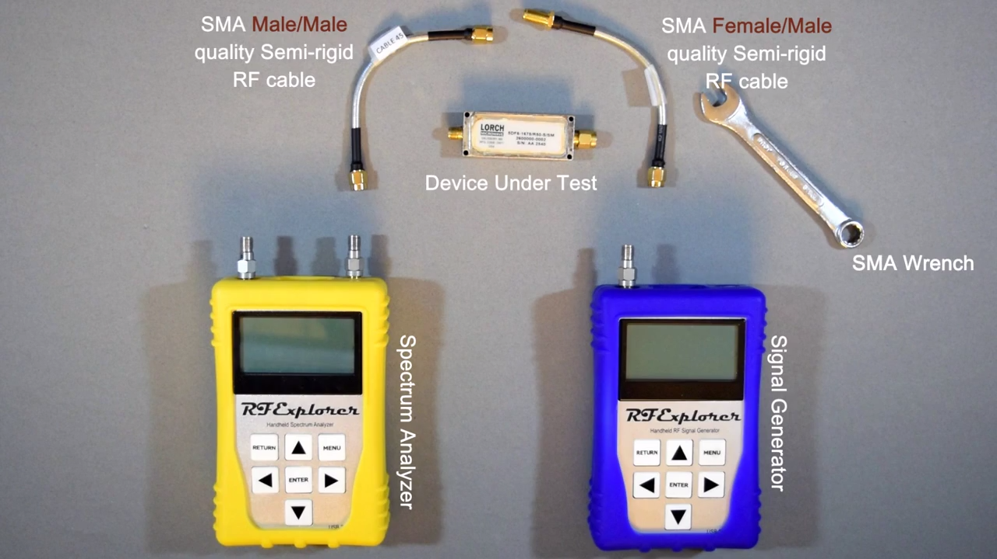
SNA (Scalar Network Analyzer)
Notes:
Explicar SNA
Una vez realizado el experimento debemos tomar los resultados.

Slide 26
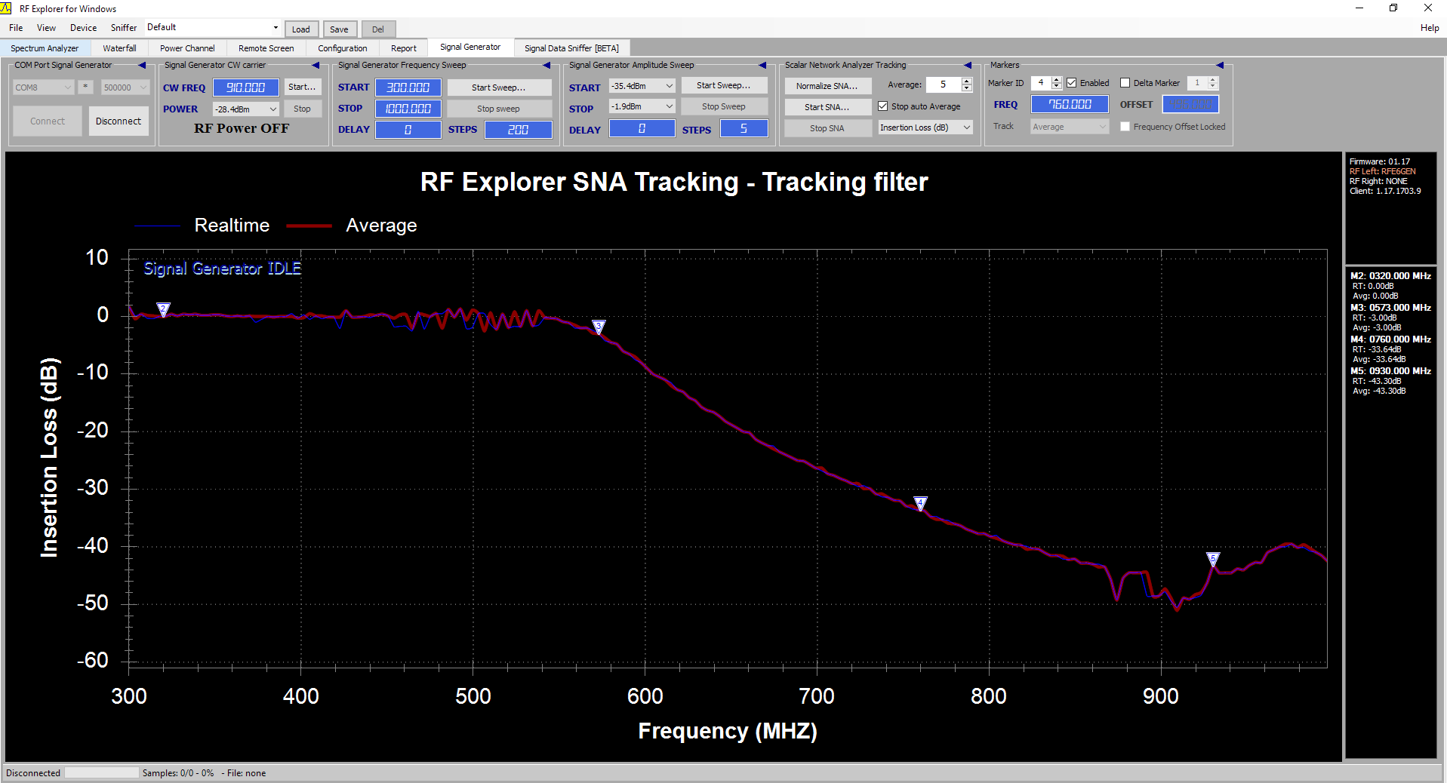
SNA (Scalar Network Analyzer)
Notes:
Una vez realizado el experimento debemos tomar los resultados.
-Observamos que la frecuencia de corte se encuentra en 573MHz
- Y que tal y como dice la respuesta es plana a frecuencias menores de 520MHz. A partir de 750MHz asegura una atenuación de 20dB y a 40dB para frecuencias mayores de 920MHz

Slide 27
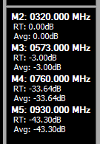
Mithbuster
Confirmed!
Notes:
Podemos confirmar el datasheet y sentirnos como unos Mithbusters

Slide 28
Showroom
Notes:
Y ahora estamos casi al final quería que manosearais los aparatos y los bajarais del pedestal de que son difíciles. Son resistentes y podéis seleccionar los menús que os plazca, pero no los tiréis al suelo. Voy a dejar el generador y el analizador con antenas que pueden sintonizarse. Pueden aparejarse. Cuidármelos un poco que el lunes tengo que seguir trabajando con ello jejeje

Slide 29
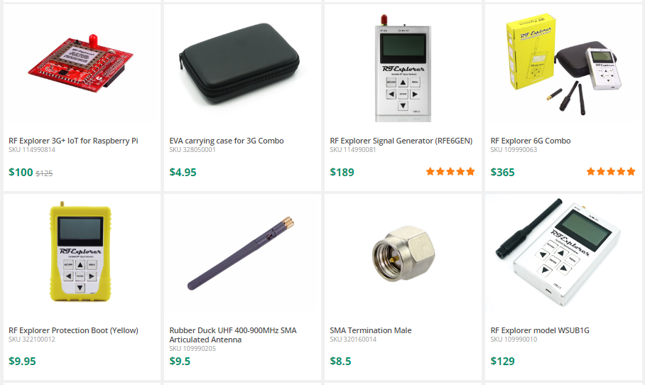
Notes:
Diseñamos otros muchos dispositivos: un limitador, un dispositivo IoT, carcasas

Slide 30
Conclusions
RF is not Black Magic
RF Explorer makes instrumentation economical and user- friendly
Discover Signals on Environment – Spectrum Analyzer
Inyect Signal in a circuit/ Measures Network Parameter – Signal Generator
Manuel is the best
Notes:
Conclusiones de la presentación

Slide 31

Notes:
Quería gradecer a mi rama de estudiantes. Se merezca un aplauso. Este año ganarán el premio a mejor ramas.

Slide 32

Notes:
A Young Professional. Una entidad con mucho futuro y proyección.

Slide 33
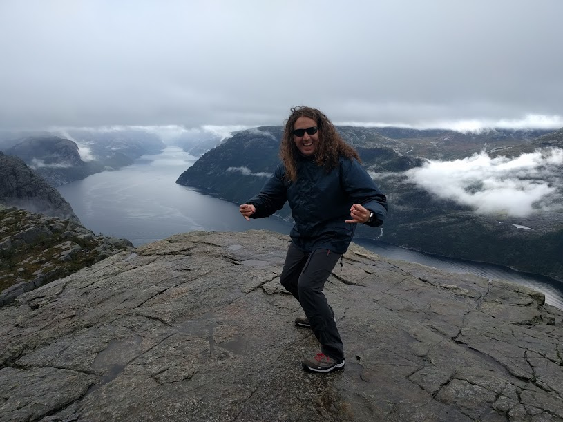
GRACIAS!!!
Podéis encontrarme en:
Contacto -> mballesteros@rf-explorer.com
Más Info -> www.rf-explorer.com
Notes:
Y con esta última transparencia doy por terminada la presentación y me pongo a vuestra disposición para la demostración práctica y cuantas preguntas consideren oportunas. Mi contacto. Acepto bonificaciones y preguntas.

